Slide 1

Муниципальное бюджетное дошкольное образовательное учреждение – детский сад №1 «Родничок» г. Кедрового
П У Б Л И Ч Н Ы Й
Д О К Л А Д
За 2017-2018 учебный год
Заведующего МБДОУ
Дубчак Н. П.

Slide 2
Раздел 1. Общая характеристика дошкольного образовательного учреждения
Тип – дошкольное образовательное учреждение
Вид – детский сад, реализующий дошкольную образовательную программу
Статус – бюджетное учреждение
Лицензия на право ведения образовательной деятельности: № 1583 от 04 сентября 2015г. на право ведения образовательной деятельности серия 70Л01 № 0000594 выдана Комитетом по контролю, надзору и лицензированию в сфере образования /с приложением/.
Место нахождения Учреждения: Томская область, г. Кедровый, 1 мкр, д.4, Пассажирский транспорт между микрорайонами города отсутствует, к детскому саду из любой точки города можно дойти пешком за 10 минут. Существуют подъезды для машин (частных). Выхода на проезжую часть с территории детского сада нет.

Slide 3
Режим работы, структура и количество групп
График посещения ребенком МБДОУ: Рабочая неделя – пятидневная; длительность пребывания детей дошкольного возраста – 10,5 часов, ежедневный график работы групп с 7.30 до 18.00; групп выходного дня нет; выходные дни – суббота, воскресенье, праздничные дни.
Контингент воспитанников детского сада представлен детьми с 1,5-х до 7-ми лет.

Slide 4
В 2017-2018 учебном году в детском саду функционировало 6 групп: было принято детей – 29; выбыли из детского сада в течении учебного года – 9 человек.
Списочный состав – 132, на 01.06.2018 – 134человек
Первая младшая группа (от 1,5 до 2 лет) | Вторая младшая группа Б (от 2 до 3 лет) | Смешанная группа | Средняя группа | Старшая группа | Логопедическая группа
18 | 19 | 27 | 28 | 22 | 23

Slide 5
Приоритетные задачи на 2018-2019 учебный год.
Реализация образовательных направлений через проектную деятельность и вовлечение родителей в образовательный процесс МБДОУ;
Составление индивидуального образовательного маршрута педагога в рамках подготовки к профстандарту;
Создание условий для развития творческих и технических способностей дошкольников через конструктивно-игровую деятельность.
Создание условий (предметно-пространственной и информационной среды, образовательных ситуаций, средств педагогической поддержки ребенка) для освоения воспитанниками форм деятельности, первичных математических представлений и образов, используемых в жизни.
1.7. Наличие сайта учреждения:
http:// kedr-rodnichok.dou.tomsk.ru

Slide 6
Организация специализированной (коррекционной) помощи детям, в том числе с ограниченными возможностями здоровья
На основании результатов углубленного логопедического обследования всех компонентов речи, в логопедическую группу было зачислено 23 человек, 12 – воспитанники подготовительного возраста (2-ой год) и 9 – дети старшего возраста, 2 детей не посещали детский сад.
Фонетический дефект –3 детей;
Фонетико-фонематическое недоразвитие речи – 7 детей;
Общее недоразвитие речи – 11 детей

Slide 7
Итоговая диагностика в конце учебного года (май) для контроля эффективности коррекционно-логопедической работы выявила положительную динамику в развитии речи детей:
Результаты обследования | Начало года (21ребёнка) | Конец года (21 ребёнок)
Звуки поставлены | 0 % | 4/19%
Звуки поставлены, но требуется контроль | 0 % | 7/38%
Требуется постановка одного, двух звуков | 10/45% | 4/21%
Требуется постановка более двух звуков | 12/55 % | 3/14%

Slide 8
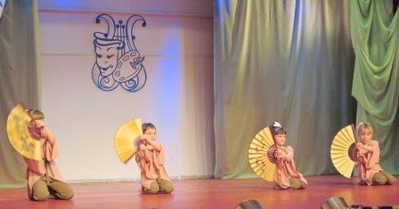
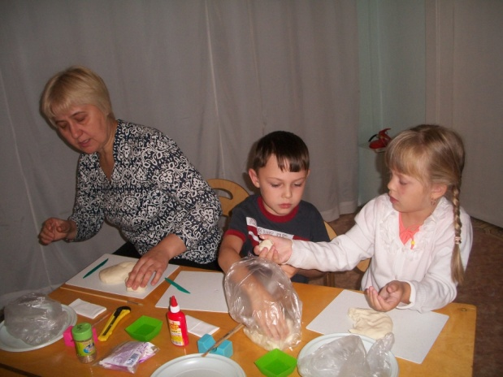
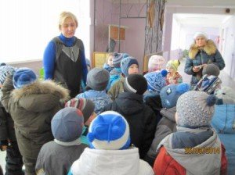
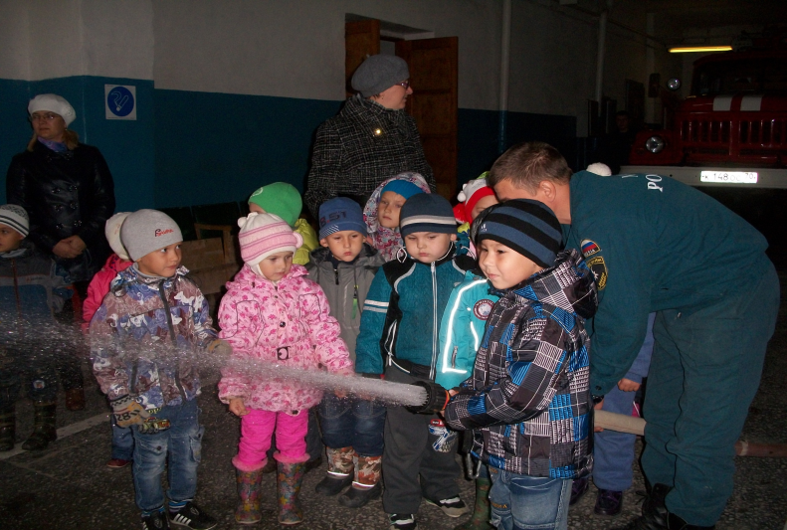
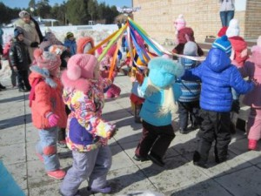

Социальное партнерство учреждения
ДШИ г. Кедрового
ДК г. Кедрового
МУ ЦБ г. Кедрового
ПСЧ 4 г. Кедровый

Slide 9
Результаты деятельности ДОУ
Сводная таблица диагностики педагогического процесса за 2017-2018 учебный год
Группа | Высокий уровень | Средний уровень | Низкий уровень
1младшая | 26% | 52% | 21%
2младшая | 31% | 58% | 11%
Смешанная | 69% | 31% | 0%
средняя | 66% | 29% | 4,2%
старшая | 63% | 37% | 0
Логопедическая (старшая подгруппа) | 31% | 38% | 31%
Логопедическая (подготовительнаяподгруппа) | 51% | 42% | 6,6%
Средний показатель по саду | 48% | 41% | 11%

Slide 10
Результаты работы по снижению заболеваемости, анализ групп здоровья в сравнении с предыдущим годом
Посещаемость:
средняя ежемесячная посещаемость за учебный год составила: 67,3%
среднее количество дней, пропущенных одним ребенком, по болезни на конец учебного года составляет 4 дня.

Slide 11
Распределение детей по группам здоровья

Slide 12
В детском саду проводятся следующие виды оздоровительных мероприятий:
Закаливающие процедуры
ходьба по влажным и массажным дорожкам;
мытьё рук прохладной водой;
босохождение на занятиях в физкультурном зале;
воздушные и солнечные ванны и т. д.
Технология оздоровления детей в режиме дня.
Для создания здоровьесберегающей среды в ДОУ используются следующие технологии и приёмы:
упражнения для профилактики нарушений осанки;
для формирования и укрепления свода стопы;
игровая гимнастика с элементами дыхательной гимнастики;
пальчиковые игры,
физкультминутки.
Педагогами осуществляется контроль за эмоциональным состоянием детей, в группах создана уютная, домашняя обстановка.

Slide 13
Лечебно-профилактические мероприятия:
В течение года проводилась витаминизация: «Золотой шар», чай с лимоном, С-витаминизация 3-их блюд,
для профилактики гриппа – увеличивалось потребление чеснока в периоды массового заболевания простудными болезнями,
применялась натуропатия (ароматизация воздуха чесноком) во всех группах,
кварцевание игровых и спален во всех группах в осенне-зимний период.
1 раз в год дети проходят обследование на наличие гельминтов (август-сентябрь),
дети декретированных возрастов проходят диспансеризацию в ОГБУЗ «Бакчарская РБ» поликлиника №2 в гор. Кедровом.

Slide 14
Средняя заболеваемость по МБДОУ д/с №1 "Родничок" за последние 4 года
 | 2013 | 2014 | 2015 | 2016
январь | 4 | 3,6 | 3,1 | 3,6
февраль | 7,8 | 2,3 | 7 | 4,5
март | 4,7 | 3,6 | 4 | 4,4
апрель | 4 | 5,6 | 6 | 3,6
май | 1,7 | 3,9 | 4,5
июнь | 0,7 | 2 | 2,3
июль
август | 1,1 | 0,02 | 0,02
сентябрь | 4,1 | 4,7 | 3,2
октябрь | 5,8 | 4,7 | 3,5
ноябрь | 4,1 | 3,5 | 4,01
декабрь | 2,4 | 6,7 | 4,4

Slide 15
Число случаев заболевания:
Всего -469:
Болезни органов дыхания– 424;
инфекционные заболевания – 18;
болезни мочеполовой системы – 4;
болезни органов пищеварения – 16;
Болезни кожи - 2
Болезни системы кровообращения - 1
Травмы - 2

Slide 16
Достижения педагогов
Достижения воспитанников
Мероприятия | Кол-во участников | Кол-во победителей
Всероссийские конкурсы | 20 | 10
Региональные конкурсы | 7 | 7
Муниципальные конкурсы | 1 | 1
Мероприятия | Кол-во участников | Кол-во победителей
Всероссийские конкурсы | 39 | 26
Региональные конкурсы | 8 | 3
Муниципальные конкурсы | 80 | 30
Всероссийские викторины | 42 | 42

Slide 17
Количественный и качественный состав педагогов
В 2017-2018 учебном году в детском саду работали 13 педагогов.
Уровень образования и наличия квалификационной категории педагогические кадров:
Соотношение воспитанников, приходящихся на 1 взрослого:
5.2. Соотношение воспитанников, приходящихся на 1 взрослого:
высшее | Ср.специальное | Высшая категория | 1категория | соответствие
7 | 6 | 6 | 4 | 2
Всего детей: | Количество детей, приходящегося на 1 педагога | Количество детей, приходящегося на 1 взрослого, включая административный и обслуживающий персонал
130 | 10 | 4,1
высшая | 2/15%
1 категория | 6/47%
соответствие | 3/23%
без категории | 2/15%
высшее | 5/38%
редее специальное | 7/62%
среднее общее | 0
Всего детей | Количество детей, приходящегося на 1 педагога | Количество детей, приходящегося на 1 взрослого, включая административный и обслуживающий персонал
134 | 10,3 | 4,1

Slide 18
Финансовые ресурсы
МБДОУ детский сад №1 «Родничок» финансируется за счет субсидий на достижение целевых показателей по плану мероприятий («Дорожная карта») в части повышения заработной платы педагогических работников, субсидии на выполнение государственного (муниципального задания), субсидии на иные цели, родительская плата за присмотр и уход.
Бюджет на 2015 год составил 14975,9 тыс. рублей, из них:
Оплата труда и начисления на выплаты по оплате труда: 11260,1тыс. рублей
Коммунальные платежи 666,9 тыс. рублей
Услуги связи и расходы по содержанию имущества:258,8 т. рублей
Увеличение стоимости материальных запасов:1928,0 тыс. рубля
Стоимость 1 дня посещения ребёнком МБДОУ составляет с 01.08.2014 г. 157 рублей.
Родительская плата составила: 2 600,42 тыс.рублей
Из них большая часть уходит на закупку продуктов питания более 1 700,00 тыс. рубля, закупка чистящих средств 38,00 тыс. рублей.
Наличие фонда поддержки ДОУ: Нет
Наличие и стоимость платных услуг: Не оказывались

Slide 19
Выводы по проведенному анализу:
1. Воспитательно-образовательная деятельность велась в соответствии с поставленными целями и задачами.
2. В группах пополняется предметно- развивающая среда.
3. Осуществлялось сотрудничество с социумом, повлиявшее на качество оказания образовательных услуг.
4. ДОУ укомплектовано кадрами. 13 педагогов в 2017-2018 учебном году прошли курсы повышения квалификации.
5. Повышается уровень функциональной готовности детей к школе.

